Slide 1
Облачная касса Система управления продажами Маркетинговые инструменты

Slide 2
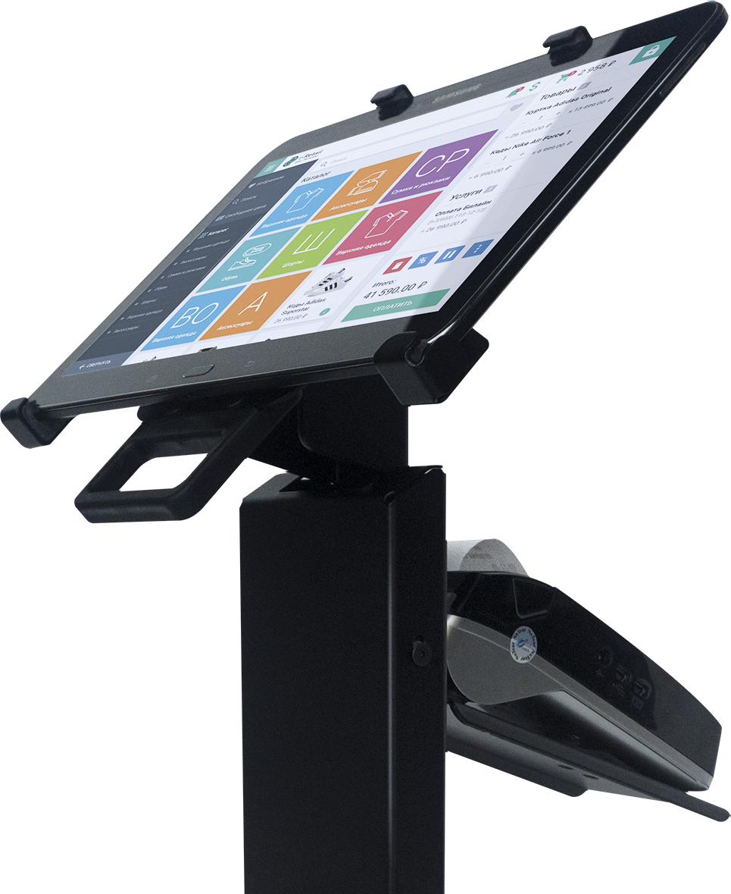
Мы предлагаем Вам
Онлайн касса
Современная касса на планшете, которая печатает чеки согласно 54‑ФЗ, а также отправляет их в электронном виде покупателю на электронную почту или по SMS. Установим кассу в любом регионе РФ.
от 21 990 руб.
Позволяет моментально масштабировать бизнес, добавить любое количество касс можно буквально за секунды
Соответствует нормам 54‑ФЗ и 171‑ФЗ
Всегда знает актуальные товарные остатки на складе

Slide 3
Мы предлагаем Вам
Интернет-магазин
Полностью готовый к работе интернет‑магазин всего за 1 час.
С i-Retail это просто как никогда
Выбираете домен
Запускаете службу доставки
Открываете интернет-магазин
Полная синхронизация товарных позиций со всеми вашими торговыми точками
Единая система учёта товарных остатков онлайн
Соответствует требованиям 54‑ФЗ

Slide 4
Мы предлагаем Вам
Личный кабинет
Ваш онлайн-инструмент для контроля за вашим бизнесом, включающий товаро-учетную систему, аналитику продаж, управление кассами, интернет‑магазинами и другими торговыми точками.
Управление ассортиментом и отслеживание товарных остатков онлайн
Мониторинг и управление кассовым оборудованием
Управление и контроль действий персонала

Slide 5
Готовые «коробочные» решения

Slide 6
Поправки к 54-ФЗ. Главное
1 февраля 2017 поставить на учёт в ФНС или перерегистрировать устаревшую кассу (с ЭКЛЗ) нельзя
1 июля 2017 вся контрольно-кассовая техника должна отправлять электронные версии чеков оператору фискальных данных
с 1 июля 2018 года печатать чеки и отправлять данные в ОФД обязаны все, в т.ч. и предприниматели находящиеся на ЕНВД и патентной системе налогообложения.
ШТРАФЫ ЗА НЕПРИМЕНЕНИЕ ККТ
Для ИП
Для ООО
Для должностных лиц штраф составляет от ¼ до ½ размера суммы расчёта без применения ККТ, но не менее 10 000 рублей
Для юридических лиц — от ¾
до 1 размера суммы расчета
без применения ККТ, не менее
30 000 рублей (ч. 2 ст. 14,5 КоАП РФ)
При выявлении повторного неприменения ККТ организация и ИП могут получить приостановление деятельности на срок до 90 суток
Нарушение
Санкции
Применение ККТ, не соответствующей установленным требованиям, нарушение порядка регистрации ККТ, порядка, сроков и условий
её перерегистрации, порядка и условий её применения.
Для должностных лиц и ИП — предупреждение или штраф от 1,5 тыс. до 3 тыс. рублей,
для организаций — предупреждение или штраф от 5 тыс. до 10 тыс. рублей (ч. 4 ст. 14,5 КоАП РФ). Санкция за нарушение порядка и условий применения ККТ будет действовать только с 1 февраля 2017 года.

Slide 7
Как переходить на новый порядок?
Приобрести новую ККТ
Заключить договор с ОФД
Зарегистрировать ККТ онлайн на сайте nalog.ru
Снять старую ККТ с регистрации

Slide 8
Тарифы за использование сервиса
 | Сервис i-Retail + банковские услуги | Только сервис i-Retail
 | "Популярный» Используйте свой расчетный счет, если он уже есть и эквайринг от банка-партнера с привлекательной ставкой! | "Средний бизнес» Развивайте вашу сеть вместе с вами | "Малый бизнес» Всё необходимое для успешного роста вашего бизнеса | "Микробизнес» Никаких дополнительных нагрузок на ваш бизнес
Стоимость лицензии на одно кассовое место (плата в мес.\год) | 1 500 руб. 15 000руб. | 2 500 руб. 25 000 руб. | 1 500 руб. 15 000 руб. | 900 руб. 9 000 руб.
Доступно торговых позиций для заведения в систему | Неограниченно | 2 000+ | 100 – 1 999 | 1 – 100
Ставка торгового эквайринга | 2,2%
Техническая поддержка | Email, телефон, персональный менеджер | Email, телефон, персональный менеджер | Email,телефон | Email

Slide 9
В ежемесячный платеж за поддержание лицензии входит
01
02
03
Обновление программного обеспечения
Поддержка пользователей системы
Помощь сотрудников компании i-retail в развитии бизнеса клиента
Вы можете быть уверены, что ваша касса будет соответствовать всем необходимым требованиям законодательства и контрольных органов. В частности - наше решение уже готово к изменениям 54 ФЗ. Кроме этого мы постоянно развиваем наши продукты, чтобы клиенты получали максимум возможностей для своего бизнеса.
Наши менеджеры по работе с клиентами ответят на любые вопросы и помогут сформировать индивидуальное предложение.
Нашей главной особенностью является то, что мы не просто делаем программное обеспечение и помогаем приобрести и настроить оборудование.
Мы также с большим удовольствием предоставим помощь штатных:
Маркетологов и менеджеров по развитию – хотите создать интернет-магазин и запустить рекламу? Разработать персональную систему лояльности для клиентов и внедрить её? Сделать промо-акцию? Найти способ выделиться среди конкурентов? Нет проблем!
Бухгалтеров и юристов – нужна консультация по финансовым и юридическим вопросам, связанным
с торговлей? Только дайте знать!

Slide 10
Остались вопросы? Звоните!
8 800 555-18-01

